Slide 1
Relacionamentos espaciais
Programação aplicada à engenharia cartográfica
Prof. Dr. Maurício Carvalho Mathias de Paulo
Prof. Me. Raphael Luiz França Greco
Rio de Janeiro-RJ, 2025

Slide 2
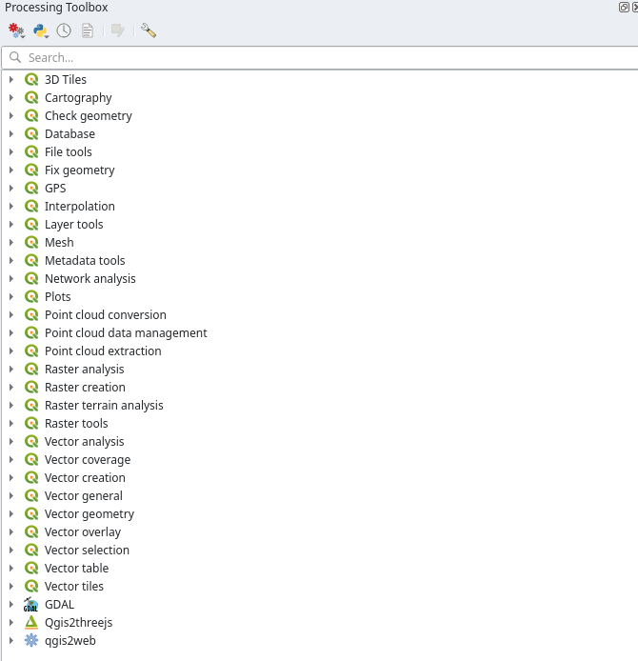
Objetivos
Ilustrar operações de geoprocessamento em dados matriciais e vetoriais.
Exemplo: Ferramentas de geoprocessamento no QGIS (processing toolbox).

Slide 3
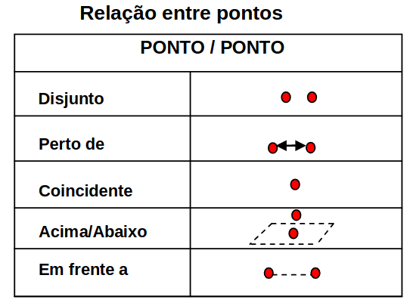
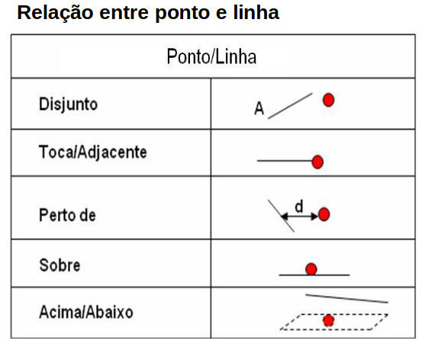
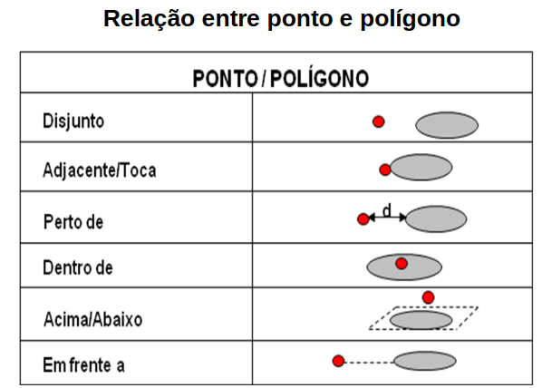
Relações espaciais: Ponto
Fonte: ET-EDGV 3.0 https://inde.gov.br/pdf/ET-EDGV_versao_3.0_2018_05_20.pdf

Slide 4
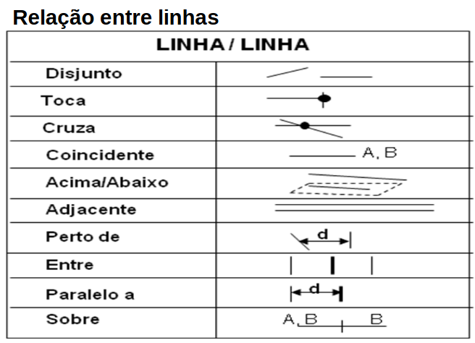
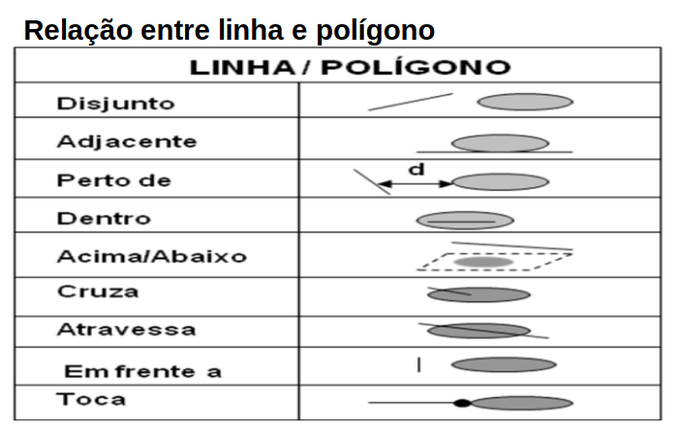
Relações espaciais: Linhas
Fonte: ET-EDGV 3.0 https://inde.gov.br/pdf/ET-EDGV_versao_3.0_2018_05_20.pdf

Slide 5
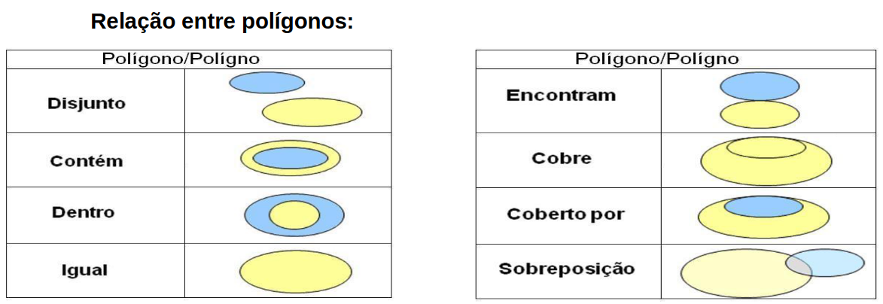
Relações espaciais: Polígonos
Fonte: ET-EDGV 3.0 https://inde.gov.br/pdf/ET-EDGV_versao_3.0_2018_05_20.pdf

Slide 6
Simple feature access
O padrão determina os tipos de geometrias e as operações entre elas.
As operações são definidas principalmente para SQL (bancos relacionais).
Acessem em https://www.ogc.org/standards/sfs/
  OpenGIS Implementation Specification for Geographic information – Simple feature access – Part 2: SQL option

Slide 7
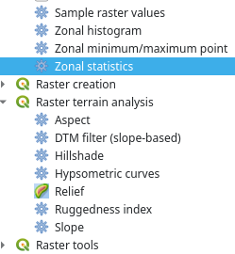
Operações entre dados matriciais e vetoriais
Existem várias operações entre dados matriciais e vetoriais.

Slide 8
Exercícios
Processamento de dados vetoriais:https://docs.qgis.org/3.40/pt_BR/docs/training_manual/vector_analysis/basic_analysis.html
Processamento de dados matriciais:https://docs.qgis.org/3.40/pt_BR/docs/training_manual/rasters/terrain_analysis.html

